Slide 1
第５章
取組みの展開方法

Slide 2









第５章 取り組みの展開方法
森林保全や森林施業の方法や場所を誘導し、各基軸・施策を効率的に進めていくことを目的に、めざすべき森林の将来像と重視する取組内容を割振るゾーニングを行うとともに、各ゾーニングにおいて実施される施策の優先度と、各主体の取り組み観点を示します。
１．ゾーニングの要素
（１） 森林整備指針の４区分 （将来の森林のあるべき姿）
自然条件 林相、傾斜・土質区分
社会的条件① 林道等の路網距離、経営単位のまとまり
社会的条件② 森林経営計画・森林所有者意向
（２） 山地災害危険地区 （防災配慮の必要度：施策タイプ）
各基軸・施策間の優先度や個別施策の展開方向・実施内容については、防災・減災対策
の重要度によって判断が左右されることを踏まえ、ゾーニング要素に採用
２．ゾーニングの区分数
森林整備指針の各区分につき、防災減災対策の重要度（山地災害危険地区）で区分
各森林区分（４区分） × ２～３タイプ
３．ゾーニングの単位
原則、林班単位
林班面積が大きく、林班単位でのゾーニングが不適当と判断される場合や、林班内に複数の
山地災害危険地区を内包する場合は、山地災害危険地区の小流域界や、谷界や尾根界等を
用いて、30ｈa～50ha程度の単位に区分する。

Slide 3
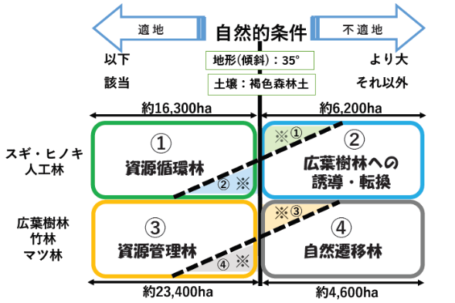
第５章 取り組みの展開方法（森林整備指針の４区分）
ゾーニングのベースとなる森林整備指針の４区分（将来の森林のあるべき姿）は、本プランの策定にあたって、社会的条件を可能な限り反映させ、再精査しています。森林経営意向の未確認地（下表の右端）については、今後、アクションプランによる施策推進と並行してさらに精査を進めていきます。
＜社会的条件の反映＞
（１）以下の①②のいずれかを満たす森林を「不適地」側に区分
① 路網からの距離 ：200ｍ以上の林分
② 人工林のまとまり ：1ha未満の孤立林分
（２）森林経営計画作成地や森林所有者の経営意向が明確に示されている
森林を自然的条件や上記（１）に関わらず「適地」側に区分
森林区分の考え方
R元.12（策定時）
 | 自然的条件 | 社会的条件(１)(２)を反映 | うち 経営意向 未確認
資源循環林 | 16,300 | 13,800 | 9,100
広葉樹林への誘導転換 | 6,200 | 6,000 | 6,000
資源管理林 | 23,400 | 19,100 | 16,600
自然遷移林 | 4,600 | 14,100 | 14,100
合計 | 50,500 | 53,000 | 45,800
（森林整備指針による4区分）
社会的条件
路網からの距離
人工林のまとまり
森林経営計画の策定
森林所有者の意向
特に対応が必要な森林
・風倒木被害地
・ナラ枯れ被害地
・拡大竹林
上表は、令和元年、2年に整備した航空レーザ計測データを活用し、自然的条件を再精査した上で、令和７年度時点で把握する社会的条件も可能な限り反映したものです。
「うち経営意向未確認」とは、社会的条件（２）の経営意向が未確認のものです。
地域森林計画との合計面積（令和７年度末：53,828ha）との相違は、林道や土場、
林内の水面等、レーザ計測で森林として補足できないものが除かれているためです。

Slide 4






第５章 取り組みの展開方法（山地災害危険地区を踏まえたゾーニング11種）
R8.3.23
みどり推進室
森林整備指針の４区分に対して、各基軸・施策の優先度や個別施策の展開方向等の決定に重要となる山地災害危険地区の危険度（施策タイプ）を割振り、１１種のゾーニングに整理しました。
● 大阪府森林整備指針（将来の森林のあるべき姿）
● 山地災害危険地区の危険度（施策タイプ）
スギ・ヒノキ人工林
資源循環林
Aランク
B・Cランク
指定なし
スギ・ヒノキ人工林の森林経営を通じて維持管理を行っていく森林。防災機能等にも配慮しつつ、木材生産機能を最大限、発揮させる森づくりを進めていきます。
①防災減災重点タイプ
②防災経営協調タイプ
③経営管理重点タイプ
広葉樹林への誘導・転換
Aランク
B・Cランク
指定なし
スギ・ヒノキ人工林のうち、林業不適地又は所有者に森林経営意向のない森林。維持管理費用を縮減し、災害に強い森林となるよう広葉樹林への誘導・転換を進めます。
①防災減災重点タイプ
②林相転換推進タイプ
③自然共生タイプ
広葉樹林・竹林・マツ林
資源管理林
Aランク
B・Cランク
指定なし
広葉樹やマツ・竹等で構成される森林のうち、森林経営の適地又は広葉樹林業が見込める森林。健全な広葉樹林を維持しつつ、森林資源の有効活用を通じた維持管理を進めていきます。
①防災減災重点タイプ
②防災経営協調タイプ
③経営管理重点タイプ
自然遷移林
A・B・Cランク
指定なし
広葉樹やマツ・竹等で構成される森林のうち、林業不適地又は所有者に森林経営意向のない森林。山地災害等が懸念される場所では、公的な対策を実施しますが、人為的な手入れを極力、要しない森づくりを進めていきます。
①防災減災タイプ
②自然共生タイプ
第４章で示す「４つの基軸と主要施策」については、各ゾーニングに一つの基軸や施策を適用するのではなく、関連する
基軸・施策及びその実施主体と協調・連携しながら、効率的に施策を展開していくことになります。

Slide 5
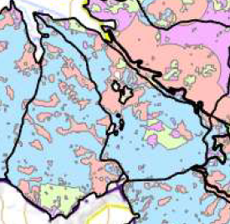
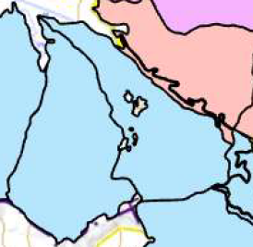
第５章 取り組みの展開方法（林班単位等でのとりまとめ）
森林整備指針に基づく４区分については、実際の森林では、細かなモザイク状の配置となるため、
１１種のゾーニングを府内全域の森林に割り当てるにあたって、森林計画における管理単位（林班単位）でとりまとめています。
＜ゾーニング（11種）の割振り＞
・原則、林班単位（30～50ha程度の大きさの森林）にゾーニングを割当て。
・ゾーニングの割当にあたって、同じ林班の中に複数の森林区分が配置されている場合は、その中で
最も面積の大きな森林区分を、そのゾーニング種の森林区分に統合して、とりまとめています。
（例：林班面積50haのうち、資源管理林が30ha、広葉樹林への誘導転換が20haの場合、その林班の
全体を資源管理林(50ha)となるよう、再編しています）
 | 自然的条件 | 社会的条件(１)(２)を反映 | うち 経営意向 未確認 | 林班単位 とりまとめ（ha）
資源循環林 | 16,300 | 13,800 | 9,100 | 15,346
広葉樹林への誘導転換 | 6,200 | 6,000 | 6,000 | 2,293
資源管理林 | 23,400 | 19,100 | 16,600 | 22,942
自然遷移林 | 4,600 | 14,100 | 14,100 | 12,419
合計 | 50,500 | 53,000 | 45,800 | 53,000
（森林整備指針による4区分）
林班の中で、最も面積の大きな森林区分（左の図の場合、水色の区分）に統合、とりまとめ
林班単位での割当例
（上：とりまとめ前、下：とりまとめ後）
林班単位で見た場合、元の面積比率の高い方へ統合されることの方が多くなりますので、アクションプランにおけるゾーニング結果としては、資源循環林、資源管理林が増加することとなります。

Slide 6
第５章 取り組みの展開方法（ゾーニングのまとめ）
R8.3.23
みどり推進室
策定時点のゾーニング１１種類の数と面積（ha）は以下のとおりとなります。
将来の森林のあるべき姿
（大阪府森林整備指針）
施策タイプ
（山地災害危険地区）
ゾーニング結果
箇所数（面積 ha）
スギ・ヒノキ人工林
Aランク
B・Cランク
指定なし
①防災減災重点タイプ
②防災経営協調タイプ
③経営管理重点タイプ
資源循環林
合 計
141（6,884ha)
105(4,581ha)
130(3,881ha)
376（15,346ha）
Aランク
B・Cランク
指定なし
①防災減災重点タイプ
②林相転換推進タイプ
③自然共生タイプ
広葉樹林への
誘導・転換
合 計
34(1,208ha)
25(715ha)
78(370ha)
137（2,293ha）
広葉樹林・竹林・マツ林
Aランク
B・Cランク
指定なし
①防災減災重点タイプ
②防災経営協調タイプ
③経営管理重点タイプ
資源管理林
合 計
144(4,879ha)
167(6,807)
686(11,256ha)
997（22,942ha）
A・B・Cランク
指定なし
①防災減災タイプ
②自然共生タイプ
自然遷移林
合 計
233(6,530ha)
1,173(5,889ha)
1,406（12,419ha）
総計：２,９１６（５３，０００ha）

Slide 7
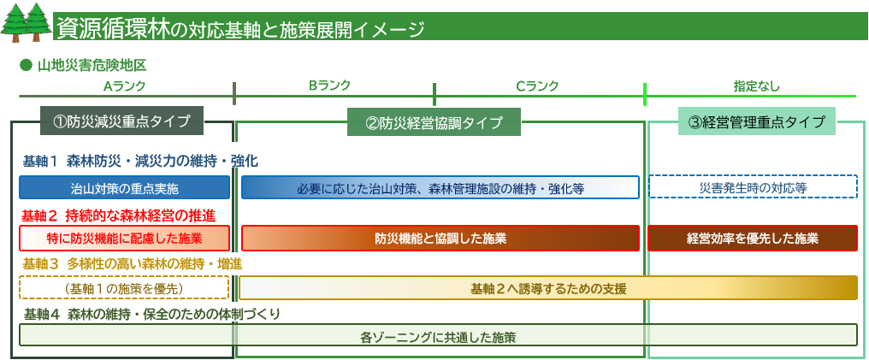
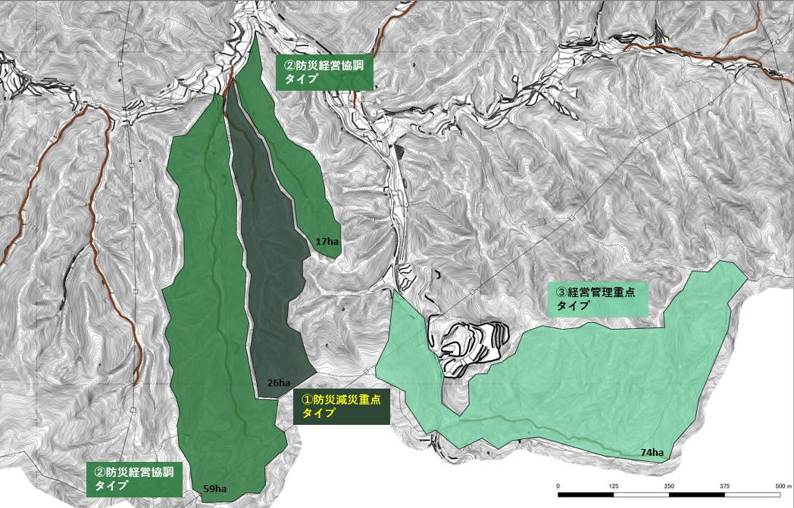




第５章 取り組みの展開方法
使い方例 （主体別の施策展開イメージ）
①大阪府の場合
例
森林経営による維持・管理を図っていく森林
将来の森林のあるべき姿
（森林整備指針４区分）
防災配慮の必要度
（山地災害危険地区）
各基軸の展開方向
（ゾーニング）
ゾーニング
各基軸の優先度を濃淡で表現
基軸１の
推進
基軸２の
推進
①②のうち、色の濃いところほど、優先して治山対策を実施していきます！
また、「資源循環林」に該当する場所なので、森林経営にも配慮した工法の採用や付帯施設整備を行います。
２
施業の効率化に配慮しつつ、①～③のいずれにおいても、森林所有者等による持続的な森林経営が図られるよう、施業への補助や基盤強化で森林管理を支援します。
色の薄い③では、持続的な森林経営へ誘導していくための市町村の森林整備事業への支援や企業等が森林経営を手助けしやすくなるような環境を整備します。
１
色の薄い③における
治山対策は、災害復旧等に重点を置きます。
２
基軸３の
推進
３
森林区分別に各基軸の展開方向（優先度）を濃淡で表現。それを踏まえて、各実施主体が取組みを推進
42

Slide 8


第５章 取り組みの展開方法
使い方例 （主体別の施策展開イメージ）
②森林所有者等の場合
例
森林経営による維持・管理を図っていく森林
将来の森林のあるべき姿
（森林整備指針４区分）
防災配慮の必要度
（山地災害危険地区）
各基軸の展開方向
（ゾーニング）
ゾーニング
各基軸の優先度を濃淡で表現
基軸2の
推進
資源循環林は森林経営で、
維持・保全を図ります！
色の濃い①では、防災機能
に配慮して、皆伐ではなく、
択伐に見直したりします。
中間色の②でも、作業道
整備にあたって、排水・
法面処理に特に注意したり、
防災機能に配慮します
２
色の薄い③では、
防災施設が少なく済みそう
だし、経営効率を優先した
施業を行っていきます。
１
２
３
森林区分別に各基軸の展開方向（優先度）を濃淡で表現。それを踏まえて、各実施主体が取組みを推進
43

Slide 9
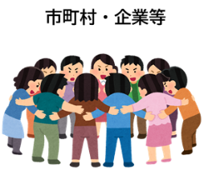
第５章 取り組みの展開方法
使い方例 （主体別の施策展開イメージ）
③市町村・企業等の場合
例
森林経営による維持・管理を図っていく森林
将来の森林のあるべき姿
（森林整備指針４区分）
防災配慮の必要度
（山地災害危険地区）
各基軸の展開方向
（ゾーニング）
ゾーニング
各基軸の優先度を濃淡で表現
資源循環林は、森林経営の
意向のある場所なので、
持続的な経営が可能な森林
に誘導していけるよう、
手入れ不足の森林での間伐
や不良木の除去等の支援を
行っていこう。
２
①②は、府の防災対策の優先度の高いところなので、私たちの森林経営の支援活動は、色の薄い③から計画していこう。
基軸３の
推進
基軸３の
推進
１
２
３
森林区分別に各基軸の展開方向（優先度）を濃淡で表現。それを踏まえて、各実施主体が取組みを推進
44

Slide 10
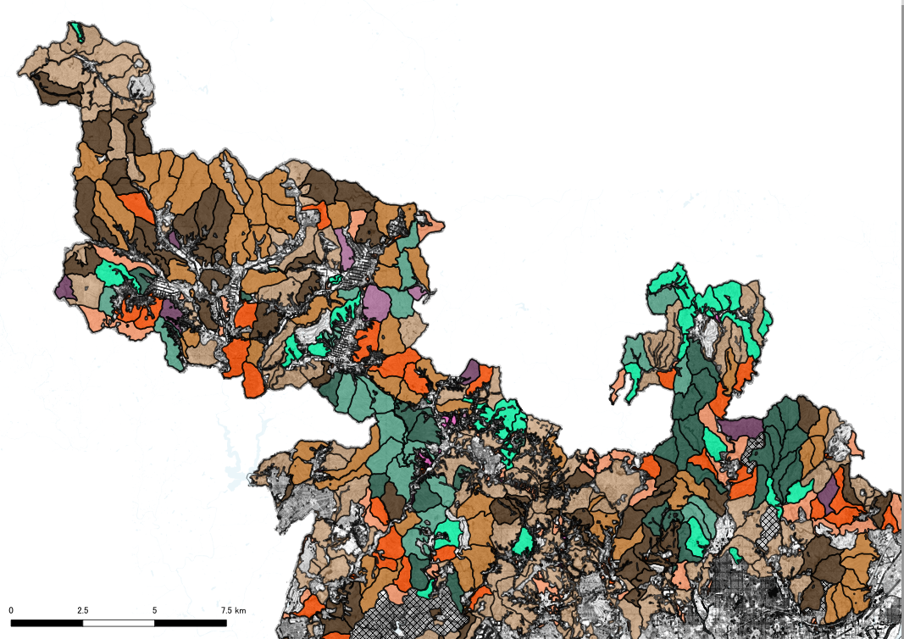

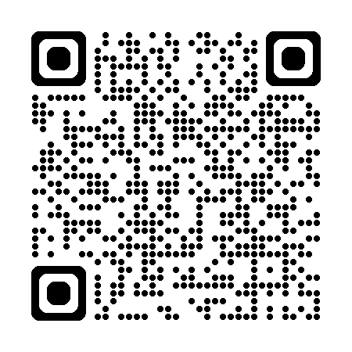
大阪府 森づくり推進アクションプラン ゾーニング図（その１）（北部地域）
凡 例
資源循環林
資源管理林
①防災減災重点タイプ（危険地区Aランク）
①防災減災重点タイプ（危険地区Aランク）
②防災経営協調タイプ（危険地区B,Cランク）
②防災経営協調タイプ（危険地区B,Cランク）
③経営管理重点タイプ（危険地区外）
③経営管理重点タイプ（危険地区外）
広葉樹林への誘導転換
自然遷移林
①防災減災重点タイプ（危険地区Aランク）
①防災減災タイプ
（危険地区A B,Cランク）
②林相転換推進タイプ（危険地区B,Cランク）
②自然共生タイプ
（危険地区外）
③自然共生タイプ
（危険地区外）
国有林
大阪府ウェブページ
「森林に関する計画・情報」
QRコード
URL：https://www.pref.osaka.lg.jp/o120040/midori/midori/g08-shinrin-plan03.html
45

Slide 11
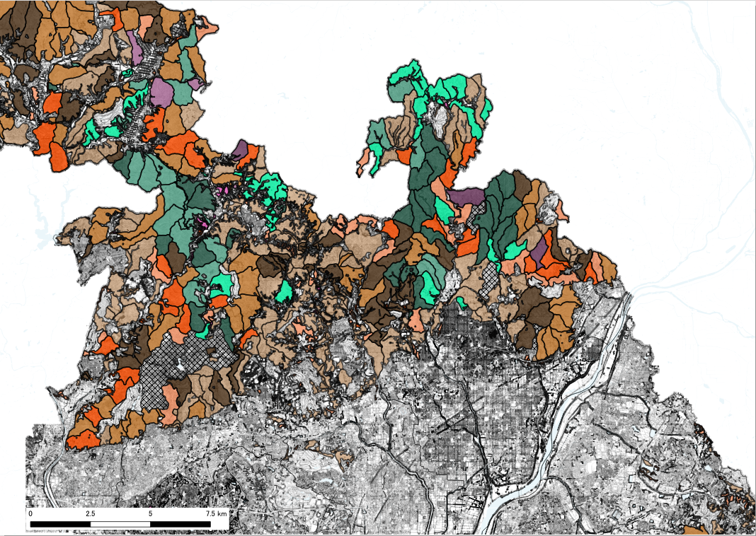
大阪府 森づくり推進アクションプラン ゾーニング図（その２）（北部地域）
凡 例
資源循環林
資源管理林
①防災減災重点タイプ（危険地区Aランク）
①防災減災重点タイプ（危険地区Aランク）
②防災経営協調タイプ（危険地区B,Cランク）
②防災経営協調タイプ（危険地区B,Cランク）
③経営管理重点タイプ（危険地区外）
③経営管理重点タイプ（危険地区外）
広葉樹林への誘導転換
自然遷移林
①防災減災重点タイプ（危険地区Aランク）
①防災減災タイプ
（危険地区A B,Cランク）
②林相転換推進タイプ（危険地区B,Cランク）
②自然共生タイプ
（危険地区外）
③自然共生タイプ
（危険地区外）
国有林

Slide 12
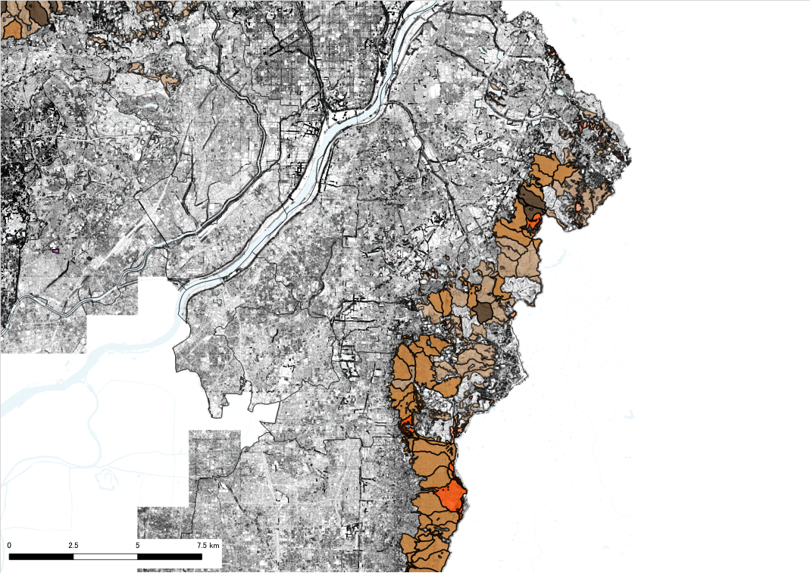
大阪府 森づくり推進アクションプラン ゾーニング図（その３）（中部地域）
凡 例
資源循環林
資源管理林
①防災減災重点タイプ（危険地区Aランク）
①防災減災重点タイプ（危険地区Aランク）
②防災経営協調タイプ（危険地区B,Cランク）
②防災経営協調タイプ（危険地区B,Cランク）
③経営管理重点タイプ（危険地区外）
③経営管理重点タイプ（危険地区外）
広葉樹林への誘導転換
自然遷移林
①防災減災重点タイプ（危険地区Aランク）
①防災減災タイプ
（危険地区A B,Cランク）
②林相転換推進タイプ（危険地区B,Cランク）
②自然共生タイプ
（危険地区外）
③自然共生タイプ
（危険地区外）

Slide 13
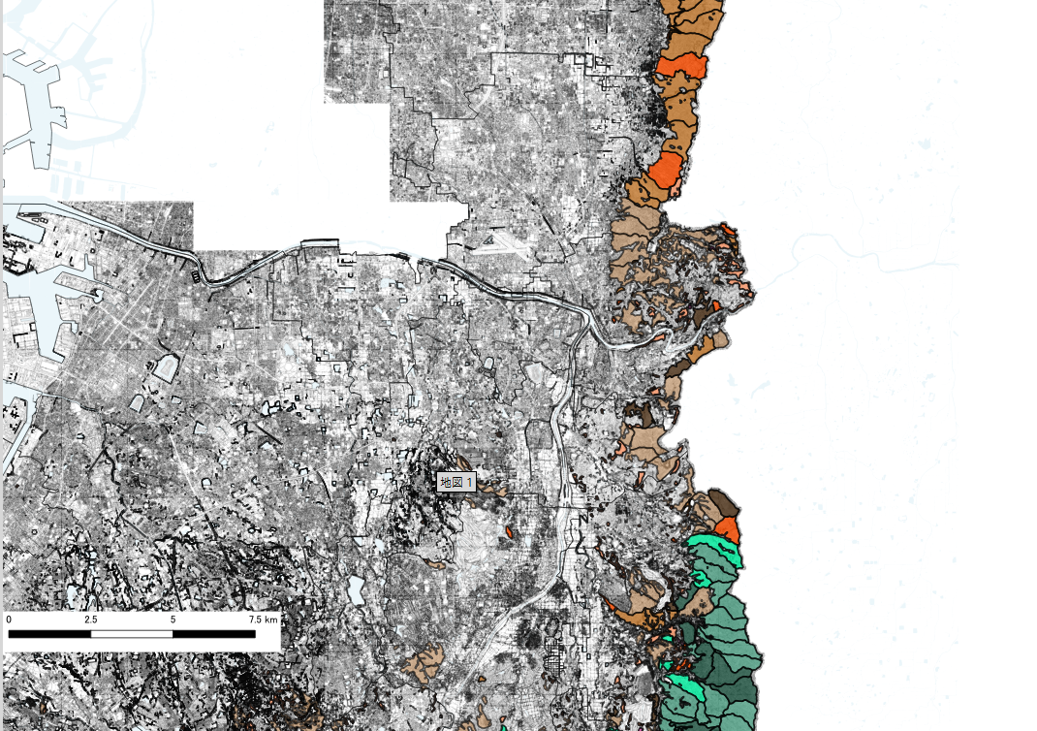
大阪府 森づくり推進アクションプラン ゾーニング図（その４）（中部・南河内地域）
凡 例
資源循環林
資源管理林
①防災減災重点タイプ（危険地区Aランク）
①防災減災重点タイプ（危険地区Aランク）
②防災経営協調タイプ（危険地区B,Cランク）
②防災経営協調タイプ（危険地区B,Cランク）
③経営管理重点タイプ（危険地区外）
③経営管理重点タイプ（危険地区外）
広葉樹林への誘導転換
自然遷移林
①防災減災重点タイプ（危険地区Aランク）
①防災減災タイプ
（危険地区A B,Cランク）
②林相転換推進タイプ（危険地区B,Cランク）
②自然共生タイプ
（危険地区外）
③自然共生タイプ
（危険地区外）

Slide 14
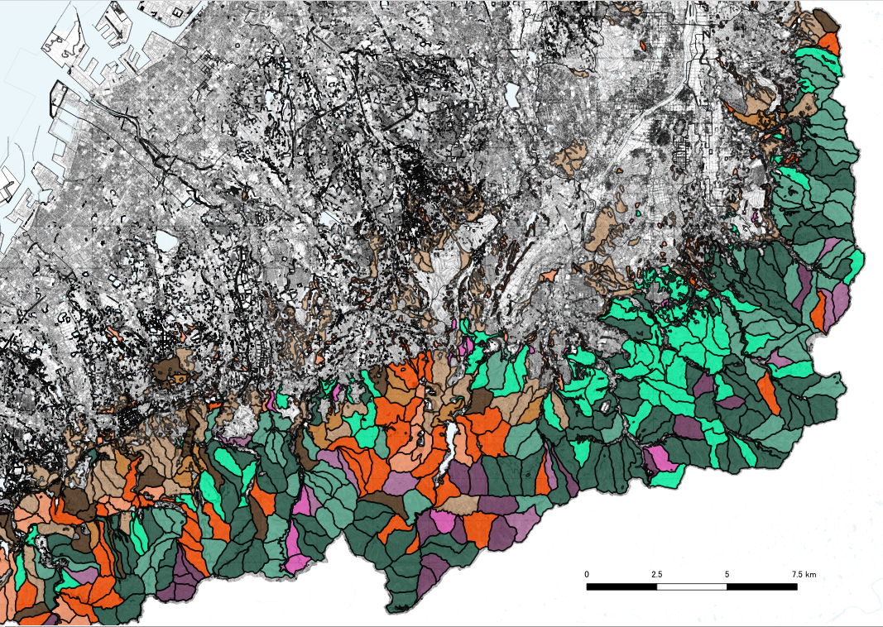
大阪府 森づくり推進アクションプラン ゾーニング図（その５）（南河内・泉州地域）
凡 例
資源循環林
資源管理林
①防災減災重点タイプ（危険地区Aランク）
①防災減災重点タイプ（危険地区Aランク）
②防災経営協調タイプ（危険地区B,Cランク）
②防災経営協調タイプ（危険地区B,Cランク）
③経営管理重点タイプ（危険地区外）
③経営管理重点タイプ（危険地区外）
広葉樹林への誘導転換
自然遷移林
①防災減災重点タイプ（危険地区Aランク）
①防災減災タイプ
（危険地区A B,Cランク）
②林相転換推進タイプ（危険地区B,Cランク）
②自然共生タイプ
（危険地区外）
③自然共生タイプ
（危険地区外）

Slide 15
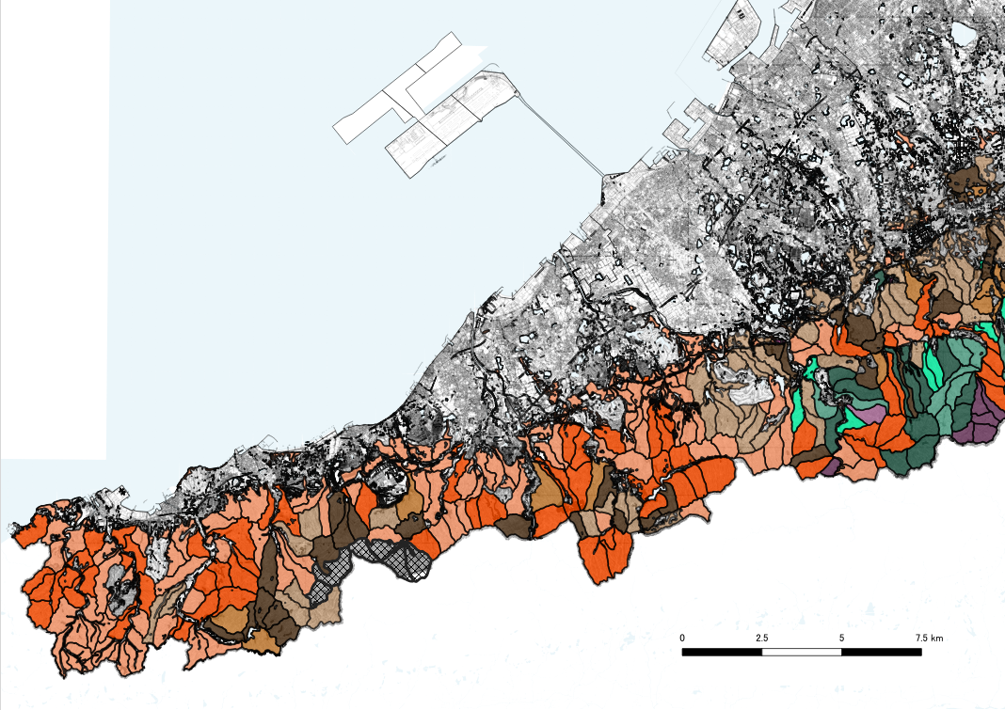
大阪府 森づくり推進アクションプラン ゾーニング図（その６）（泉州地域）
凡 例
資源循環林
資源管理林
①防災減災重点タイプ（危険地区Aランク）
①防災減災重点タイプ（危険地区Aランク）
②防災経営協調タイプ（危険地区B,Cランク）
②防災経営協調タイプ（危険地区B,Cランク）
③経営管理重点タイプ（危険地区外）
③経営管理重点タイプ（危険地区外）
広葉樹林への誘導転換
自然遷移林
①防災減災重点タイプ（危険地区Aランク）
①防災減災タイプ
（危険地区A B,Cランク）
②林相転換推進タイプ（危険地区B,Cランク）
②自然共生タイプ
（危険地区外）
③自然共生タイプ
（危険地区外）
国有林

Slide 16


第５章 取り組みの展開方法
資源循環林の対応基軸と施策展開イメージ
● 山地災害危険地区
Aランク
Bランク
Cランク
指定なし
①防災減災重点タイプ
②防災経営協調タイプ
③経営管理重点タイプ
基軸１ 森林防災・減災力の維持・強化
治山対策の重点実施
必要に応じた治山対策、森林管理施設の維持・強化等
災害発生時の対応等
基軸２ 持続的な森林経営の推進
特に防災機能に配慮した施業
防災機能と協調した施業
経営効率を優先した施業
基軸３ 多様性の高い森林の維持・増進
（基軸１の施策を優先）
基軸２へ誘導するための支援
基軸４ 森林の維持・保全のための体制づくり
各ゾーニングに共通した施策
ゾーニングのタイプにおいて、対応する基軸を枠で示し、山地災害危険地区の指定状況に応じて施策展開の優先度や適正が高いほど枠内着色を濃く表示している。
なお、点線枠については、現地状況等に応じて個別に対応することが想定されるものを表している。
大阪府
森林所有者等
市町村・企業等
人工林経営への誘導、支援は、府の治山対策が導入されにくい、経営管理重点タイプを優先して進めていきます。
治山対策は、防災減災重点タイプで重点実施！
資源循環林であることを踏まえ、林業経営による整備・保全に配慮した防災工事・森林整備を行います。
資源循環林は林業経営で、整備・保全を図ります。
防災減災重点タイプの森林では、皆伐ではなく択伐施業に見直したり、防災経営協調タイプでも作業道整備では、排水・法面処理に特に注意したり、防災機能に配慮します。

Slide 17
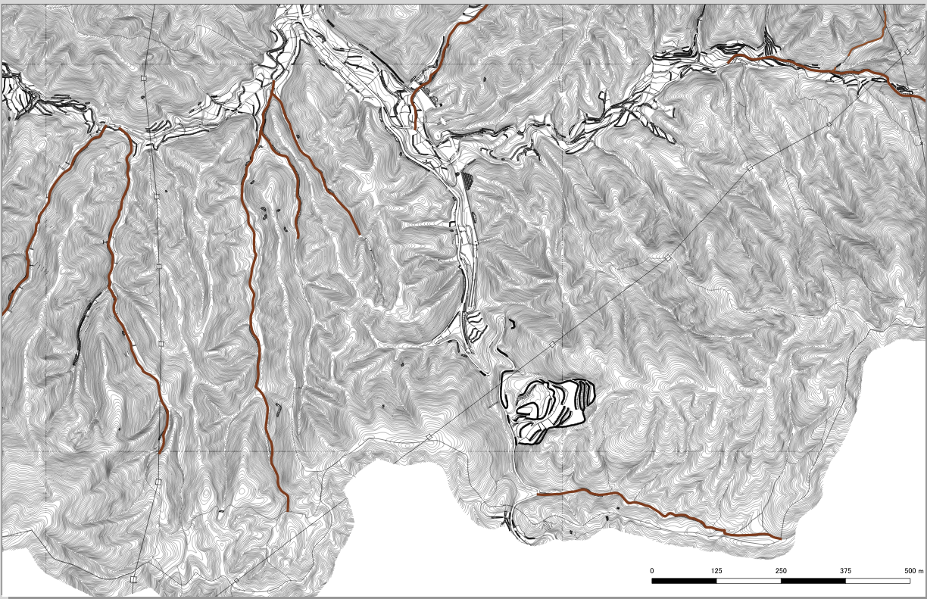
第５章 取り組みの展開方法
凡 例
資源循環林
①防災減災重点タイプ（危険地区Aランク）
②防災経営協調タイプ（危険地区B,Cランク）
②防災経営協調
タイプ
③経営管理重点タイプ（危険地区外）
17ha
③経営管理重点
タイプ
26ha
①防災減災重点
タイプ
74ha
②防災経営協調
タイプ
59ha

Slide 18

第５章 取り組みの展開方法
広葉樹林への誘導転換の対応基軸と施策展開イメージ
● 山地災害危険地区
Aランク
Bランク
Cランク
指定なし
①防災減災重点タイプ
②林相転換推進タイプ
③自然共生タイプ
基軸１ 森林防災・減災力の維持・強化
治山対策の重点実施
必要に応じた治山対策、森林管理施設の維持・強化
災害発生時の対応等
基軸２ 持続的な林業経営の推進
森林経営意向や基盤整備状況の変化を踏まえ、適宜、資源循環林へ移行
基軸３ 多様性の高い森林の維持・増進
（基軸１での対応を優先）
荒廃した人工林の手入れや広葉樹林化（林相転換）等による森林機能の強化
基軸４ 森林の維持・保全のための体制づくり
各ゾーニングに共通した施策
ゾーニングのタイプにおいて、対応する基軸を枠で示し、山地災害危険地区の指定状況に応じて施策展開の優先度や適正が高いほど枠内着色を濃く表示している。
なお、点線枠については、例外的に対応することが想定されるものを表している。
大阪府
治山対策は、防災減災重点タイプで重点実施！
森林経営による管理が難しいことを踏まえ、森林整備については、所有者意向を確認した上で、広葉樹林化（林相転換）を進めます。
森林所有者等
傾斜が急であったり、路網条件が悪いなど、現状としては、森林経営が難しい人工林になっているが、林業技術や生産基盤の向上等により、森林経営の見込みが立てば、
資源循環林に移行します。
市町村・企業等
管理しきれない荒廃した人工林の手入れや、複層林化等、地域の森林の健全化を支援します。

Slide 19
第５章 取り組みの展開方法
凡 例
広葉樹林への誘導転換
②林相転換推進
タイプ
②林相転換推進
タイプ
②林相転換推進
タイプ
①防災減災重点タイプ（危険地区Aランク）
②林相転換推進
タイプ
②林相転換推進タイプ（危険地区B,Cランク）
①防災減災重点
タイプ
③自然共生
タイプ
③自然共生
タイプ
③自然共生タイプ
（危険地区外）
26ha
29ha
61ha
45ha

Slide 20
第５章 取り組みの展開方法
資源管理林の対応基軸と施策展開イメージ
● 山地災害危険地区
Aランク
Bランク
Cランク
指定なし
①防災減災重点タイプ
②防災経営協調タイプ
③経営管理重点タイプ
①防災減災重点タイプ
基軸１ 森林防災・減災力の維持・強化
治山対策の重点実施
必要に応じた治山対策、森林管理施設の維持・強化
（災害発生時の対応等）
基軸２ 持続的な林業経営の推進
特に防災機能に配慮した施業
防災機能と協調した施業
経営効率を優先した施業
基軸３ 多様性の高い森林の維持・増進
（基軸１での対応を優先）
基軸２と協調した生物多様性の高い森林への誘導、里山林の利活用
基軸４ 森林の維持・保全のための体制づくり
各ゾーニングに共通した施策
ゾーニングのタイプにおいて、対応する基軸を枠で示し、山地災害危険地区の指定状況に応じて施策展開の優先度や適正が高いほど枠内着色を濃く表示している。
なお、点線枠については、現地状況等に応じて個別に対応することが想定されるものを表している。
大阪府
森林所有者等
資源管理林は林業経営で、整備・保全を図ります。
防災減災重点タイプでは、適期の主伐・更新に努め、防災経営協調タイプでも、民家に近い場所では大径木化を避けるなど、防災機能に配慮した施業を行います。
市町村・企業等
広葉樹林業と連携した里山林の有効利用を図りつつ、景観や生態系保全に資する活動を進めていきます。
治山対策は、防災減災重点タイプで重点実施！
森林整備は、気象害や
病虫害等を受けた箇所の森林機能回復を主として実施します。

Slide 21
第５章 取り組みの展開方法
凡 例
資源管理林
①防災減災重点タイプ（危険地区Aランク）
②防災経営協調タイプ（危険地区B,Cランク）
③経営管理重点タイプ（危険地区外）
31ha
②防災経営協調
タイプ

Slide 22
第５章 取り組みの展開方法
自然遷移林の対応基軸と施策展開イメージ
● 山地災害危険地区
Aランク
Bランク
Cランク
指定なし
①防災減災タイプ
②自然共生タイプ
基軸１ 森林防災・減災力の維持・強化
治山対策の重点実施
必要に応じた治山対策、森林管理施設の維持・強化
災害発生時の対応等
基軸２ 持続的な林業経営の推進
森林経営意向や基盤整備状況の変化を踏まえ、適宜、資源管理林へ移行
基軸３ 多様性の高い森林の維持・増進
（基軸１での対応を優先）
多機能森林の維持・保全、里山林の利活用による森林保全
基軸４ 森林の維持・保全のための体制づくり
各ゾーニングに共通した施策
ゾーニングのタイプにおいて、対応する基軸を枠で示し、山地災害危険地区の指定状況に応じて施策展開の優先度や適正が高いほど枠内着色を濃く表示している。
なお、点線枠については、例外的に対応することが想定されるものを表している。
大阪府
自然遷移林の治山対策は、災害復旧や施設維持が中心
防災力強化のため、必要に応じて、整理伐や簡易な構造物等により自然遷移を補助する施業も行います。
森林所有者等
傾斜が急であったり、路網条件が悪いなど、現状としては、広葉樹林業を見込まない森林になっているが、経営の見込みが立てば、資源管理林に移行します。
市町村・企業等
里山林の利活用や景観
・生態系の保全活動等
を通じて、森林環境の
維持保全を支援します。

Slide 23
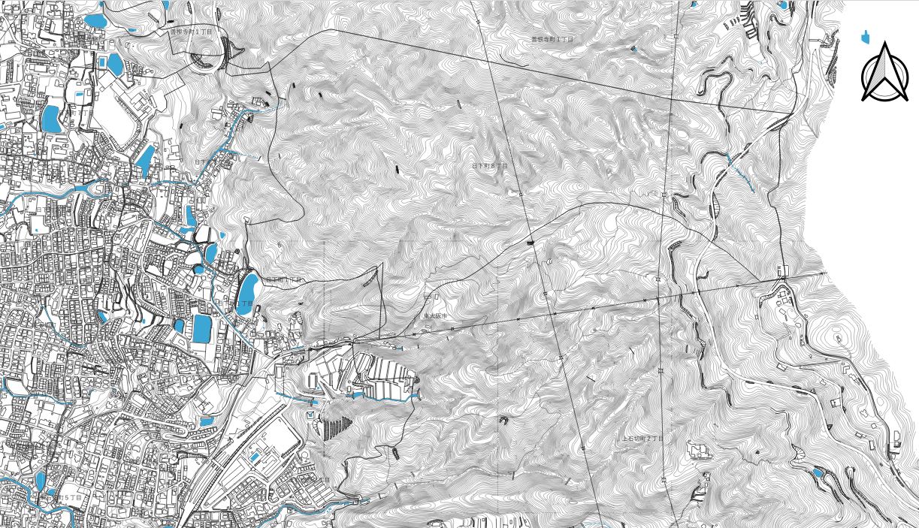

第５章 取り組みの展開方法
凡 例
自然遷移林
①防災減災タイプ
（危険地区A B,Cランク）
②自然共生タイプ
（危険地区外）
②自然共生
タイプ
①防災減災
タイプ
112ha
74ha

Slide 24
第６章
目標達成に向けた成果指標

Slide 25
第６章 目標達成に向けた成果指標
アクションプランは、森林の整備・保全のための将来の森林のあるべき姿を示すものとするため、
長期的（令和27年度まで）に取り組む施策の全体像を示すとともに、そこに到達する過程として、
地域森林計画と同調した計画期間（10年間）で達成すべき到達点を示します。
計画期間
Ｒ8～17年度
指標設定
中期：10年
長期：20年
計画見直し
5年ごと
中期（R17年度末）、長期（R27年度末）の成果指標を設定
長期指標年度については、国土強靭化実施中期計画における
森林防災減災の将来目標（R27末）と整合することになります。
成果指標（中期・長期）の考え方
成果目標
中 期 ：策定後10年間で達成すべき目標値
長 期 ：策定後20年間でめざすべき目標値
基軸１ 森林防災・減災力の維持・強化
基軸２ 持続的な森林経営の推進
（計画期間における取組みの進捗を評価する指標）
基軸３ 多様性の高い森林の維持・増進
基軸４ 森林の整備・保全のための体制づくり
（計画期初の取組みの状況を踏まえた将来指標）
事業実施にあたっては、それぞれの基軸を横断し、複合的に効果が得られる場所を優先し、効率的な成果指標の達成をめざしていきます。
● 策定・見直し・目標期間スケジュール
中期指標年度
１期計画
長期指標年度
R7
R8
R12
R13
R17
R18
R23
R28
アクションプラン
期初
見直し
期末
見直し
１期計画
２期計画
大阪地域森林計画
期初
次期策定
期末
長期目標年度
（林野関係）
国土強靭化実施中期計画
期初
第１次計画
期末
第２次計画
第３次計画
第４次計画

Slide 26
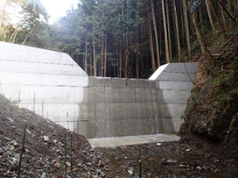
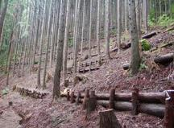
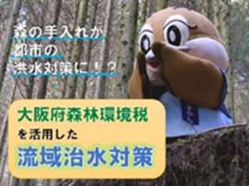
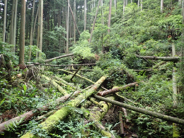
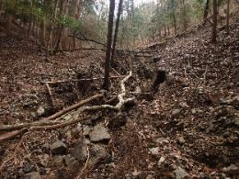
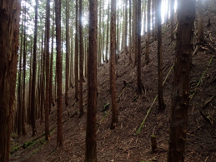
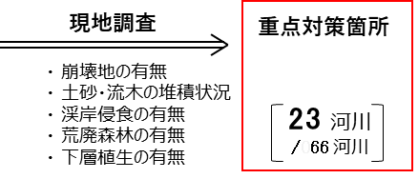
第６章 目標達成に向けた成果指標
基軸１ 森林防災・減災力の維持・強化
●施策 1-1 治山対策の推進
●施策 1-2 治山施設の長寿命化・機能強化
●施策 1-3 流域治水対策の推進
成果指標１
山地災害危険地区Ａランクの対策完了箇所数
（R8年度以降）中期 90箇所 ⇒長期 282箇所
成果指標２
森林における流域治水対策の取組流域数
期初 23流域 ⇒中期 45流域 ⇒長期 66流域
■重点実施すべき箇所数
■流域保全森林防災事業の事業対象区域
山地災害危険地区 | 山地災害危険地区 箇所数 |  |  | 備考
種 類 | Ａランク 箇所数 | 対策の必要性が 顕在化している箇所 |  | H28～10年間の対策完了箇所数
崩壊土砂流出 | 457 | 240 | 282 | 90
山腹崩壊 | 390 | 42
事業対象区域の選定方法
選定基準 |  | 抽出流域数
① 流域治水との連携 | ⇒ | 154 |  | 河川 | 河川
② 集水域の森林面積 | ⇒ | 86 |  | /154 | /154
③ 下流の洪水リスク | ⇒ | 66 |  | /086 | /096
④ 森林の荒廃状況 | ⇒ | 66 /086 |  |  | 23 地区 /076
⑤ 既存事業の棲分け | ⇒
長期
中期
長期
期初
流木災害の恐れのある渓流
0次谷（源頭部の集水地形）での崩壊
手入れ不足で土壌流出のある森林
■成果指標の考え方
「防災減災重点タイプ」の対象となる山地災害危険地区Ａランク箇所における治山対策の完了数（ＡランクからＢＣランクへの低減数）を指標とし、中期については現在の取組状況を踏まえ90箇所の減、長期については、Ａランク箇所のうち０次谷補正、流木補正等、特に対策の必要性が顕在化している箇所の全解消を指標とした。
■成果指標の考え方
「流域保全森林防災事業」による森林区域における流域治水対策の選定方法における「下流の洪水リスクのある流域」での取組数を指標とし、中期については現在の取組状況を踏まえた45流域での着手、長期については、対象全流域66流域での着手を指標とした。
61

Slide 27
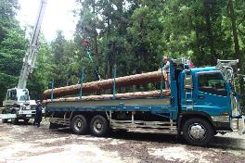
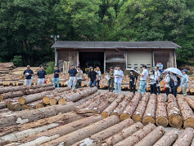
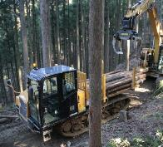
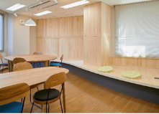
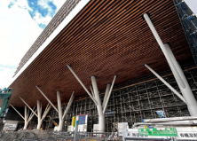
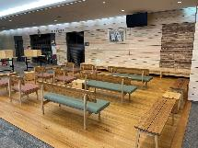
第６章 目標達成に向けた成果指標
基軸２ 持続的な森林経営の推進
●施策2-1 林業経営の効率化・基盤強化
●施策2-2 新技術の活用支援
●施策2-3 森林資源の有効活用
大径木の択伐施業（大型車両への積込み）
木材共販所
遠隔操作の運搬機械
成果指標１
資源循環林における
計画的な森林経営が行われている区域の割合
期初 ４割⇒中期 ６割⇒長期 10割（13,800ha）
成果指標２
大阪府産材の利用量
期初2,500m³/年⇒中期10,000m³/年⇒長期20,000m³/年
※期初については府内での利用把握実績
●計画的に森林経営が行われている森林
策定時点での「資源循環林」は13,800ha。このうち、森林経営計画や集積計画が作成されている人工林が約5,600haあることを踏まえると、現在、計画的な森林経営が行われているのは、資源循環林の約４割のみとなる。
●これまでの大阪府産材の利用促進
「脱炭素社会の実現に資する等のための建築物等における木材の利用の促進に関する法律（旧・公共建築物等における木材の利用の促進に関する法律）」に基づき策定した『大阪府木材利用基本方針』に沿って、府が整備する建築物をはじめ、市町村の公共施設や民間施設においても木材利用の促進に取り組んでいる。
直近の大阪府産材利用実績 2,500㎥ に対し、同年の搬出間伐面積は約 90ha にとどまっている。森林資源量が成熟段階を迎える中、府域の森林の健全な育成と持続的な森林経営を進めていくためには、川上における安定的な木材供給に加え、川中・川下を含む流通体制など、サプライチェーン全体の構築が重要となっている。
森林の公益的機能の維持・増進や右記指標２の木材利用を促進していくためにも、主な森林経営の対象である「資源循環林」における計画的な森林経営が行われている区域の割合を増やしていくことが重要となっている。
【参考】
〇 森林経営計画
作成地区数 86地区
計画区域面積 7,610ha（うち人工林5,558ha）
〇 森林経営管理法に基づく集積計画の作成状況
作成地区数 7地区
計画区域面積 48ha（うち人工林48ha）
こころの健康相談センター
（大阪市）
大阪公立大学
森ノ宮キャンパス
門真運転免許試験場
（門真市）
■成果指標の考え方
林業適地で施業の集約化よる基盤整備のコストダウンや施業の効率化により、持続的な森林経営を推進していくことから、森林経営計画等により計画的に森林経営が行われている区域の割合を指標に設定した。、長期については資源循環林（策定時点13,800ha）の全て、中期については、現在の計画作成状況を踏まえて６割とした。
■成果指標の考え方
伐って、使って、植えて、育てる資源循環に基づく持続的な森林経営により生産された大阪府産材が、府外も含めてどの程度利用されているかを把握するとともに、供給体制の強化やサプライチェーンの構築等による木材利用促進に係る各施策が需要拡大に結びついているかの指標として、「大阪府産材の利用量」を成果指標とした。
62

Slide 28
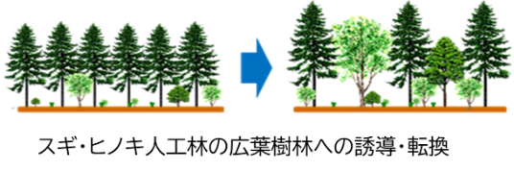
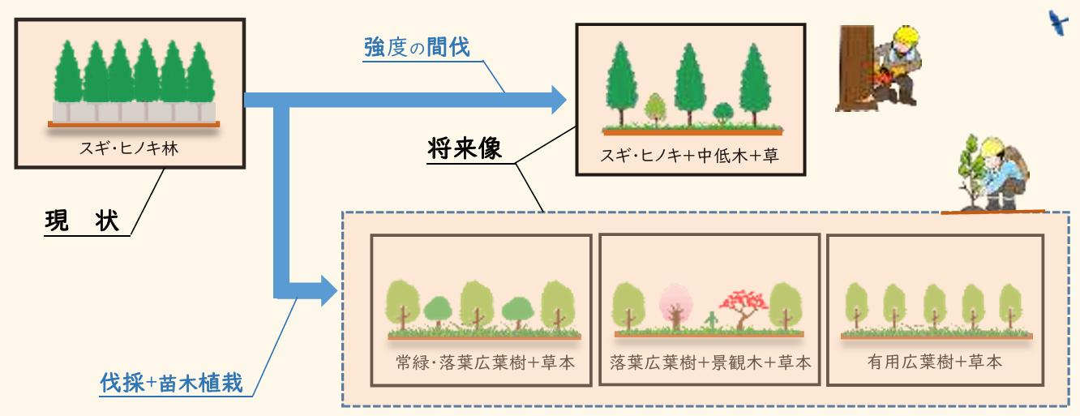
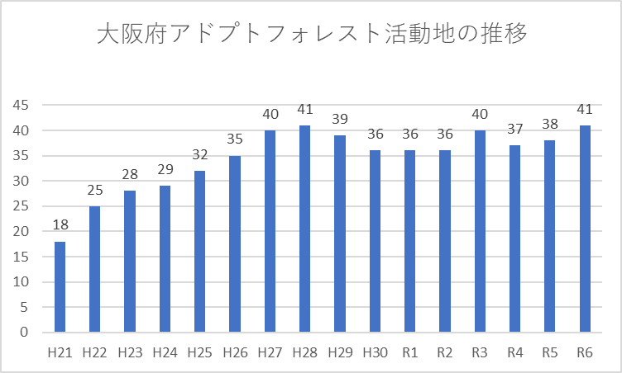
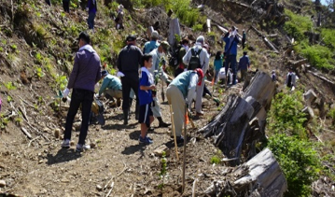
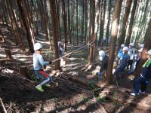
第６章 目標達成に向けた成果指標
基軸３ 多様性の高い森林の維持・増進
●施策3-1 広葉樹林への誘導・転換
●施策3-2 多様な主体による森林づくり
成果指標１
広葉樹林化・混交林化の面積(R1以降実績)
期初 226ha ⇒中期 800ha ⇒長期 1,800ha
成果指標２
民間企業等との森林づくり活動箇所数
期初 41ヶ所/年⇒中期 50ヶ所/年⇒長期 50ヶ所/年
府内のアドプトフォレスト活動地数は、H28には41箇所まで増加したものの、
その後は増減を繰り返し、R6年は41箇所で森林づくり活動を実施している
大阪府広葉樹林化技術マニュアル（2020.6）
●「花粉発生源スギ人工林減少推進計画」（農林水産省）
の目標を踏まえた、めざすべき到達点【長期指標】
広葉樹林への誘導転換
６，０００ ha
＝ １，８００ ha
× ３割
※社会的条件を反映した実面積
＜参考＞風倒被害跡地整備状況
・H30年の台風21号による風倒被害地（613ha）のうち約226haで森林災害
復旧事業等による広葉樹林化を実施済み。残りの被災森林についても、
本プラン計画期間内に復旧（広葉樹林化）完了させる見込み
府民参加による植樹活動（高槻市）
アドプトフォレスト制度による
森林づくり活動（太子町）
■成果指標の考え方
森林構造として生態系や生物種の多様性が高まる広葉樹林化・混交林化面積を成果指標とし、長期については国の花粉発生源スギ人工林減少推進計画の目標（R25年度までに３割削減）を踏まえた1,800haを、中期については、現在の取組状況を踏まえた800haを指標値に設定した。
■成果指標の考え方
引き続きアドプトフォレスト活動箇所数を維持するとともに、企業版ふるさと納税制度等を活用した企業による森林づくり活動の推進を踏まえ、活動箇所数を成果指標とし、中長期の目標値を設定した。

Slide 29

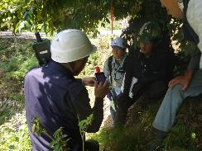
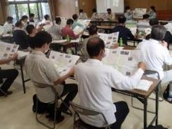
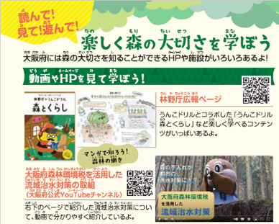
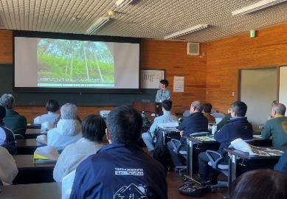
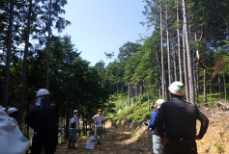
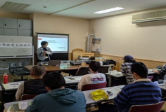
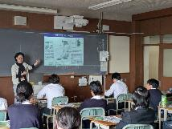
第６章 目標達成に向けた成果指標
基軸４ 森林の整備・保全のための体制づくり
施策 4-1 労働力の確保・人材育成
施策 4-2 森林災害に対するレジリエンスの向上
施策 4-3 府民への見える化
木育活動（鉋体験）
デジタル技術指導会（GNSS測量研修）
防災教室（防災マップづくり）
成果指標１
林業就業者数
期初 69人⇒中期 70人⇒長期 70人
成果指標２
府民への広報・啓発活動
（計画期間累計） 中期 300件 ⇒ 長期 600件
●林業分野におけるこれまでの人材確保
（１）新規就業者の確保
「林業労働力の確保の促進に関する法律」に基づき策定した「大阪府林業労働力の確保の促進に関する基本計画」（令和6年4月1日変更）により、大阪府林業労働力確保支援センター等の関係機関と連携し、新規就業者の確保に取り組んでいる。
（２）担い手の育成
GNSS やドローンを活用した最新の測量技術や労働安全に関する研修を、民間測量会社や国の出先機関等と連携して実施し、省力化・効率化を図っている。
（３）出前授業による普及活動
林業普及指導員による府立園芸高校や府立農芸高校での出前授業を実施し、林業分野への理解の醸成を図っている。
●森林・林業行政に関するこれまでの広報・啓発活動
（１）紙媒体・Web広報 …ＨＰ、YouTube、リーフレット等での広報
（２）イベントでの広報出展 …都市公園、農林業祭等での周知活動
（３）防災教室 …地元住民らへの防災意識の向上のための啓発活動
（４）出前授業 …小・中・高校、大学でのゲスト講師対応
子ども環境情報誌「エコチル」への掲載
出前授業（ボランティア養成講座）での啓発
【参考】令和７年度 活動実績 ２６件
各種イベント8件（延べ約2,000名）、サイネージ放映6件（私鉄2、商業施設3、
教育機関1）、出前授業9件（延べ約180名）、SNS・情報誌掲載3件
ドローン実習（高槻市）
VRを活用した安全講習（能勢町）
出前授業（府立園芸高校）
■成果指標の考え方
これまで実施してきた新規就業支援や担い手の育成、普及活動の成果が、大阪府の林業分野における労働力の確保や人材育成につながっているかを客観的に把握するとともに、森林の整備・保全のための体制の維持状況を示す指標として、「林業就業者数」を成果指標として設定した。
■成果指標の考え方
本プランの取組みをはじめ、森林・林業行政に関する個別の施策に関する継続的な広報・啓発活動件数を成果指標とし、R7年度の実施状況を踏まえ、中期、長期の指標値を設定した。
64

Slide 30
第７章
プランの進捗管理

Slide 31

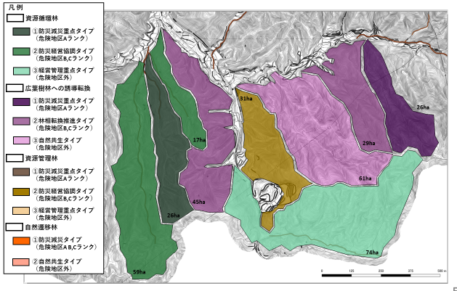
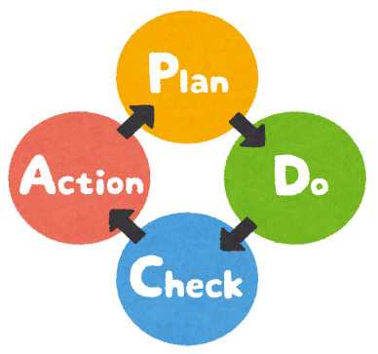



第７章 プランの進捗管理
進捗管理の考え方
○ 毎年、本プランの成果指標に対する実績の検証を行います。検証には、「大阪府森林審議会」に評価･点検するための部会を設置し、
外部の有識者等の意見も含めた評価・点検を行う。
○ 社会情勢の変化や施策及び意向調査の推進に伴うゾーニングの変化等を踏まえ、５年ごとに計画の見直しを行います。
○ 国の森林・林業基本計画や全国森林計画、各種指針等に基づき、今後示される制度や施策についても、このサイクルの中で検討し、
大きな見直しが必要な場合は、適宜、取り込んでいきます。
●施策推進の成果に伴うゾーニングの見直し（例）
基軸１（Ａランク低減）：防災減災重点タイプ⇒防災経営協調タイプ
基軸３（広葉樹林化） ：広葉樹林への誘導転換⇒自然遷移林
計画の策定
取組みの見直し
林相転換完了で
自然遷移林
（自然共生タイプ）
に移動
取組みの実施
ゾーニングの移動
施策の改善・追加
指標の見直し
＋
モニタリング調査
進捗状況の把握
施策の有効性の検証
治山対策完了で
資源循環林
（防災経営協調タイプ）
に移動
※有識者による部会での評価・点検
見直しを重ねることで「あるべき将来像」に近づいていく

Slide 32
用語解説

Slide 33
R7.12.5
森づくり課
用 語 | 説 明
アドプトフォレスト | 府内の森林で森づくり活動への参画を希望する企業・団体と森林所有者を大阪府がマッチングする制度。
ICT | 情報通信技術（Information and Communication Technology）の略。 林業分野では、森林情報のクラウド化による情報共有や航空レーザ計測による樹種や材積等の林分状況把握などに活用されている。
DX化 | ICTの浸透が人々の生活をあらゆる面でより良い方向に変化させること。
大阪府木材利用基本方針 | 「脱炭素社会の実現に資する等のための建築物等における木材の利用の促進に関する法律」に基づき、国の基本方針に即し、都道府県知事が策定する方針で、大阪府では令和4年5月に策定し、大阪府産材の利用、木材利用を促進するための基本的事項、建築物における木材利用の促進、府が整備する建築物における木材使用量の目標などを定めている。
大阪府林業労働力の確保の促進に関する基本計画 | 「林業労働力の確保の促進に関する法律」に基づき、国の基本方針に即し、都道府県知事が策定する基本計画。林業労働力の確保に係る方針や、雇用管理の改善、事業の合理化、就業の円滑化のための措置等を定めている。
航空レーザ計測 | 航空レーザスキャナを使用して広範囲に高密度・高精度の標高データを取得する測量方法。
国土強靭化実施中期計画 | 国土強靭化基本法の法定計画。国土強靭化基本計画に基づく施策の実施に関する中期的な計画で、自然災害に対する備えを強化することを目的に具体的な施策が定められている。
サプライチェーン | 製品の原材料・部品の調達から販売に至るまでの一連の流れ。
JAS認証材 | 食品・農林水産品やこれらの取扱い等の方法などについて国が制定した規格（日本農林規格）を指します。
クリーンウッド法 | 正式には「合法伐採木材等の流通及び利用の促進に関する法律」という。合法伐採木材等の流通及び利用を促進するため、流通にあたって合法性の確認等を行うことが定められている。
おおさか材認証制度 | 林業活動促進地区内の森林から生産された木材と、他地域から生産された木材との分別管理ができているなど必要な要件を満たした認定事業者が製材した木材・木製品を「おおさか材」として認証する制度。
山地災害危険地区 | 林野庁の調査要領に基づき把握された崩壊土砂流出、山腹崩壊、地すべりによる災害の危険性が高いと判断された地区 。山地災害危険地区は、危険度に応じて高い方から A、 B、C に分類される。
森林経営計画 | 森林経営計画制度とは森林所有者又は森林の経営の委託を受けた者（以下、森林所有者等という）が、自らが森林の経営を行う一体的なまとまりのある森林を対象として、森林の施業及び保護について5年を1期とする計画を作成し、市町村長等の認定を受ける制度です。
０次谷 | 常時表流水のない谷型の地形をいう。本資料では、地形 図の等高線の凹み具合から、凹んでいる等高線群の間口よりも奥行が小なる地形。
68

Slide 34
R7.12.5
森づくり課
用 語 | 説 明
流域治水 | 気候変動による水災害の激甚化・頻発化に対応するため、流域に関わるあらゆる関係者が協働し、ハード・ソフト一体で多層的な水災害対策を進める考え方。
林班 | 森林を管理しやすいように、尾根や谷などの自然地形を利用して区切られた区画のことです。この区画は、森林計画の単位として用いられます。
災害へのレジリエンス | 災害への対応力及び回復力。

